Slide 1




www.9slide.vn
ĐỒ ÁN
Thiết kế hệ thống vi xử lý đa lõi Ibex RISC-V với giao thức nhất quán bộ nhớ đệm Directory-based MESI và mạng kết nối Crossbar
GVHD: Tạ Trí Đức
  Lê Đăng Huy MSSV 23520611
  Bùi Hoàng Anh Huy MSSV 23520592
FACULTY OF COMPUTER ENGINEERING

Slide 2
www.9slide.vn
FACULTY OF COMPUTER ENGINEERING
Nội dung báo cáo
1
Tổng quan đề tài
2
Giải pháp đề xuất
Copyrights 2024 CE-UIT. All Rights Reserved.
3
Kết quả giải pháp đề xuất
4
Kết luận và hướng phát triển
2

Slide 3

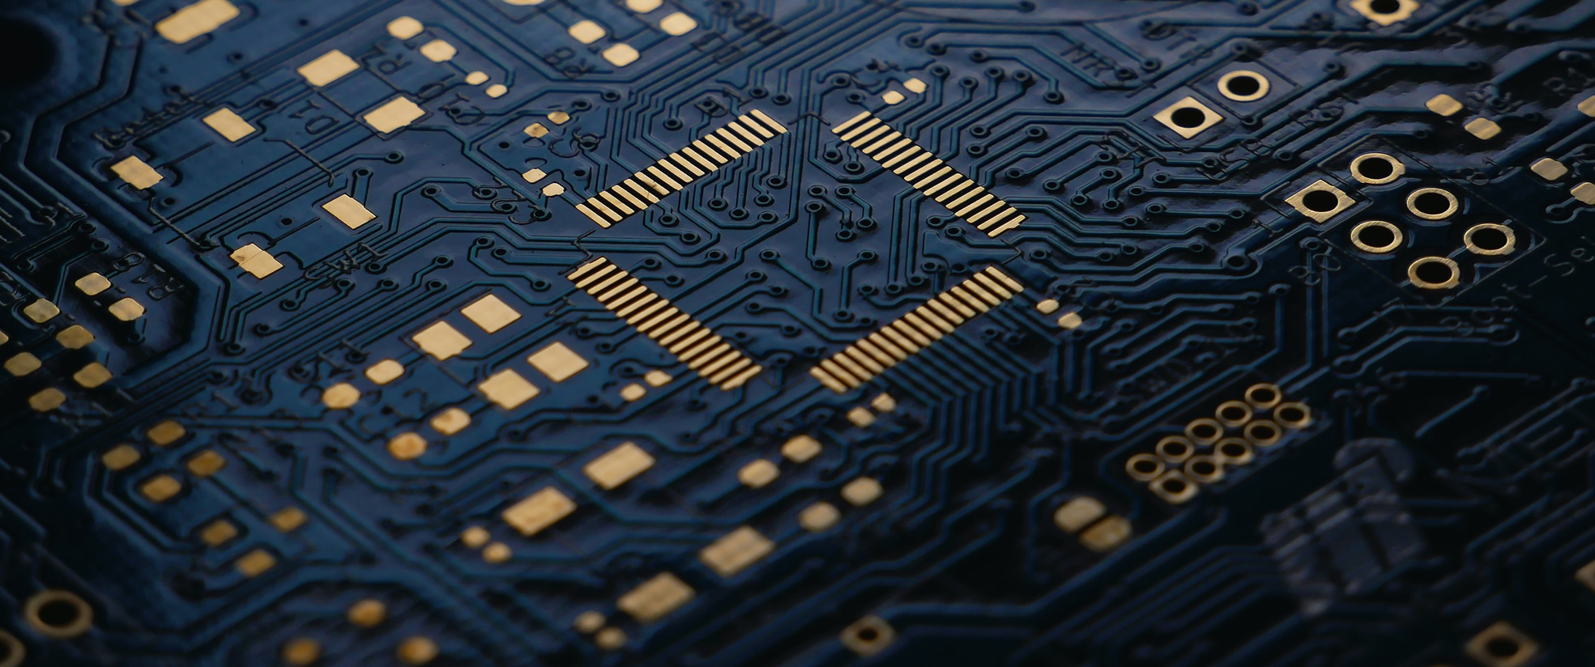
www.9slide.vn
3
01
TỔNG QUAN
ĐỀ TÀI NGHIÊN CỨU
FACULTY OF COMPUTER ENGINEERING
Copyrights 2024 CE-UIT. All Rights Reserved.

Slide 4
www.9slide.vn
FACULTY OF COMPUTER ENGINEERING
1. Tổng quan đề tài nghiên cứu
  Hệ thống gốc là dual-core Ibex RISC-V dùng shared bus + bộ nhớ chia sẻ, các core truy cập tuần tự qua arbiter.
    Vấn đề cần giải quyết: Shared bus là điểm nghẽn băng thông; quan trọng hơn, khi hai core cùng đọc/ghi một vùng dữ liệu chia sẻ, không có cơ chế đảm bảo nhất quán bộ nhớ đệm (cache coherence) → core này có thể đọc dữ liệu cũ của core kia.
    Tính cấp thiết của đề tài: Mọi SoC đa lõi hiện đại đều cần coherence; đây là kiến thức nền tảng của kiến trúc đa lõi.
  Mục tiêu đề tài
    Nâng cấp data path từ shared-bus → hệ thống cache-coherent gồm (1) giao thức MESI dựa trên directory và (2) mạng crossbar cache–bank, tích hợp vào 2 lõi Ibex thật và kiểm chứng tính đúng đắn bằng mô phỏng.
Copyrights 2024 CE-UIT. All Rights Reserved.
4

Slide 5
www.9slide.vn
5
02
GIẢI PHÁP ĐỀ XUẤT
CỦA ĐỀ TÀI
FACULTY OF COMPUTER ENGINEERING
Copyrights 2024 CE-UIT. All Rights Reserved.

Slide 6
www.9slide.vn
FACULTY OF COMPUTER ENGINEERING
2. Giải pháp đề xuất của đề tài
  Phân tích lý thuyết của giải pháp đề xuất
  Giao thức MESI: 4 trạng thái line — Modified / Exclusive / Shared / Invalid. Cho phép nhiều core cùng đọc (S), độc quyền khi ghi (M/E).
  Directory-based: directory lưu trạng thái mỗi memory line (DIR_U / DIR_S / DIR_EM) + vector sharer, tuần tự hóa quyền sở hữu thay cho snooping-bus → mở rộng được khi tăng số core.
  Ý tưởng then chốt — tách 2 mạng:
  Mạng permission (cache ↔ directory): chỉ mang lệnh quyền — GETS/GETM/PUTM, INV/FWD_GETS/RECALL, ACK. Directory không giữ data.
  Mạng data (cache ↔ bank qua crossbar): truyền nguyên một cache line 128-bit khi fill/writeback.
  3 nhóm message đóng kín một giao dịch: Request (cache→dir) → Command/Data (dir→cache) → Response (cache→dir), tránh treo directory ở transient state.
6
Copyrights 2024 CE-UIT. All Rights Reserved.

Slide 7
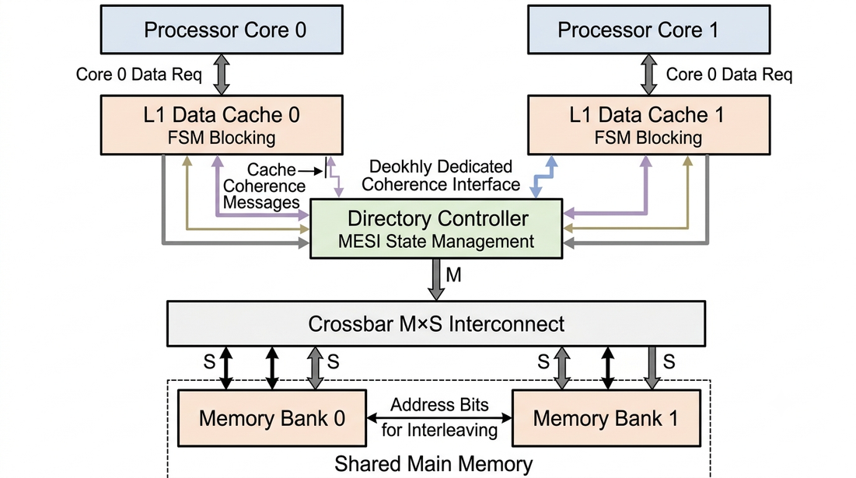
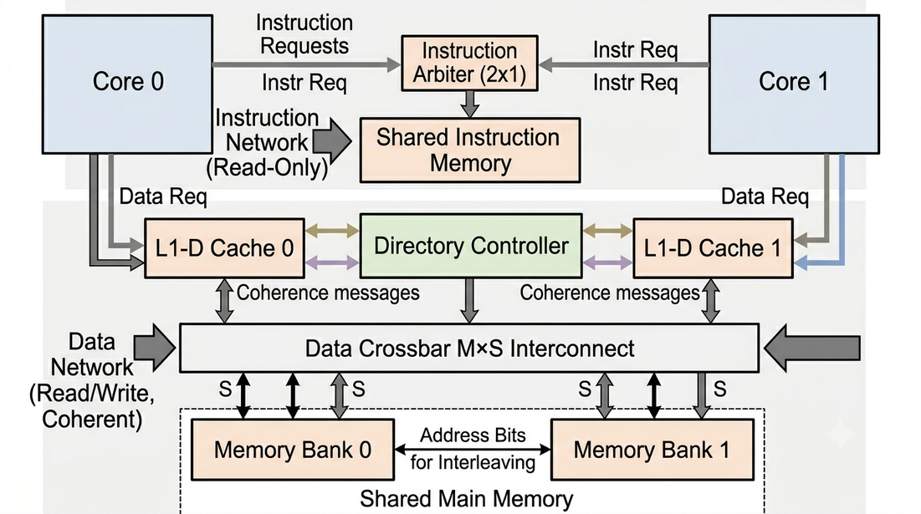
www.9slide.vn
FACULTY OF COMPUTER ENGINEERING
2. Giải pháp đề xuất của đề tài
  Phân tích thiết kế của giải pháp đề xuất
Copyrights 2024 CE-UIT. All Rights Reserved.
7

Slide 8
www.9slide.vn
FACULTY OF COMPUTER ENGINEERING
2. Giải pháp đề xuất của đề tài
  Phân tích thiết kế của giải pháp đề xuất
  L1-D cache: direct-mapped 16 line, write-back/write-allocate, FSM 12 trạng thái (ST_IDLE, ST_WB_DATA, ST_WB_DATA_WAIT, ST_WB_REQ, ST_WB_WAIT, ST_REQ, ST_WAIT_PERM, ST_FILL_DATA, ST_FILL_WAIT, ST_SNOOP, ST_SNOOP_WB, ST_SNOOP_WB_WAIT).
  Directory: FSM D_IDLE → D_FWD / D_RECALL / D_INV → D_RESP, round-robin giữa các core.
  Crossbar: mỗi bank một round-robin, định tuyến theo addr[4] (line-interleaved), truyền line 128-bit, đọc trễ 1 chu kỳ, 1-outstanding.
Copyrights 2024 CE-UIT. All Rights Reserved.
7

Slide 9
www.9slide.vn
8
03
KẾT QUẢ CỦA
GIẢI PHÁP ĐỀ XUẤT
FACULTY OF COMPUTER ENGINEERING
Copyrights 2024 CE-UIT. All Rights Reserved.

Slide 10
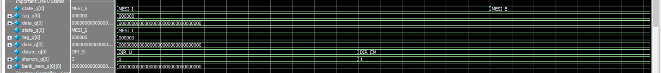
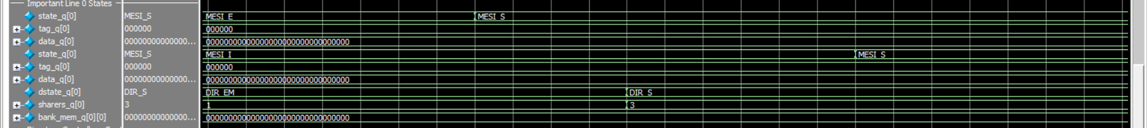
www.9slide.vn
FACULTY OF COMPUTER ENGINEERING
3. Kết quả của giải pháp đề xuất
  Kết quả mô phỏng coherence (tb_coherence, 5 bước trên 0x000)
  core0 I→E
core1 đọc hạ E→S
  core1 đọc hạ E→S
Copyrights 2024 CE-UIT. All Rights Reserved.
9

Slide 11
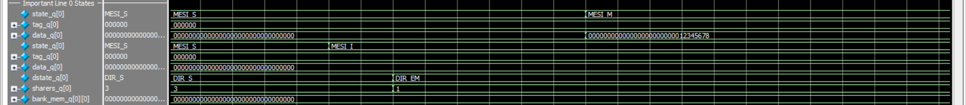
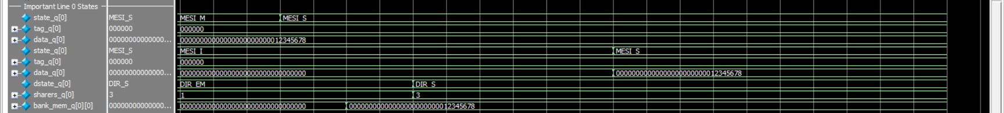
www.9slide.vn
FACULTY OF COMPUTER ENGINEERING
3. Kết quả của giải pháp đề xuất
  Kết quả mô phỏng coherence (tb_coherence, 5 bước trên 0x000)
  core0 ghi S→M (invalidate core1)
core1 đọc hạ E→S
  core1 đọc lại nhận đúng 0x12345678
Copyrights 2024 CE-UIT. All Rights Reserved.
9

Slide 12
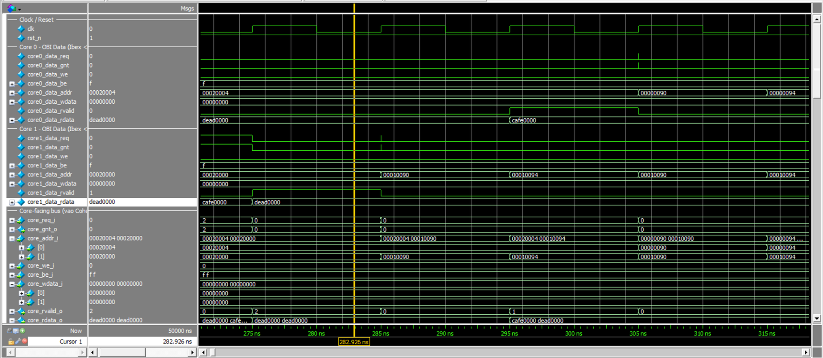
www.9slide.vn
FACULTY OF COMPUTER ENGINEERING
3. Kết quả của giải pháp đề xuất
  Kết quả mô phỏng tích hợp dual-core thật
Copyrights 2024 CE-UIT. All Rights Reserved.
9

Slide 13
www.9slide.vn
11
04
KẾT LUẬN VÀ HƯỚNG
PHÁT TRIỂN CỦA ĐỀ TÀI
FACULTY OF COMPUTER ENGINEERING
Copyrights 2024 CE-UIT. All Rights Reserved.

Slide 14
www.9slide.vn
FACULTY OF COMPUTER ENGINEERING
4. Kết luận và hướng phát triển của đề tài
  Kết luận: Đã nâng cấp thành công dual-core Ibex sang kiến trúc cache-coherent directory-based MESI + crossbar, kiểm chứng coherence đúng trên cả mô phỏng đơn vị lẫn tích hợp 2 lõi thật.
  Hướng phát triển: cache non-blocking (nhiều outstanding, cần thêm tag ở crossbar); mở rộng >2 core / nhiều bank; nâng MESI→MOESI (chia sẻ dirty); thay crossbar bằng NoC/AXI; thêm đo đạc băng thông/độ trễ.
Copyrights 2024 CE-UIT. All Rights Reserved.
12

Slide 15
www.9slide.vn
FACULTY OF COMPUTER ENGINEERING
Tài liệu tham khảo
  lowRISC - Developing the Silicon Commons: “Ibex RISC-V Core”, GitHub Repository.
Link: https://github.com/lowRISC/ibex?tab=readme-ov-file
  D. J. Sorin, M. D. Hill, and D. A. Wood, A Primer on Memory Consistency and Cache Coherence, San Rafael, CA, USA: Morgan & Claypool Publishers, 2011.
  N. E. Jerger, T. Krishna, and L.-S. Peh, On-Chip Networks, 2nd ed. San Rafael, CA, USA: Morgan & Claypool Publishers, 2017.
  Vũ Đức Lung, Giáo trình Kiến trúc máy tính. TP. Hồ Chí Minh, Việt Nam: Nhà xuất bản Đại học Quốc gia Thành phố Hồ Chí Minh, 2011.
Copyrights 2024 CE-UIT. All Rights Reserved.
13

Slide 16
www.9slide.vn
14
05
HỎI VÀ ĐÁP
FACULTY OF COMPUTER ENGINEERING
Copyrights 2024 CE-UIT. All Rights Reserved.

Slide 17
www.9slide.vn
FACULTY OF COMPUTER ENGINEERING
Phụ lục (nếu có)
  Phần phụ lục này đặt những nội dung cần giải thích chi tiết cho các Slide trong phần báo cáo chính trong trường hợp giải thích các câu hỏi từ người nghe
Copyrights 2024 CE-UIT. All Rights Reserved.
15

